Slide 1
La gestión ambiental en el Antropoceno
Manuel Rodríguez Becerra
Profesor Emérito, Universidad de los Andes
Foro Nacional “Gestión Ambiental en los Territorios”
Corporación Autónoma Regional del Tolima, Cortolima
Ibagué, julio 10, 2023

Slide 2
La tríada de la crisis ambiental mundial
Cambio climático
Perdida de la integridad de la biósfera
Contaminación química
En adición a la tríada:
  desestabilización del ciclo del agua
  acidificación del mar
  empobrecimiento de los suelos
  desestabilización de los ciclos de nitrógeno y fósforo
  Adelgazamiento capa ozono
Ingreso a la época ecológica del Antropoceno

Slide 3

El mayor escape de la historia de la humanidad es el escape de la pobreza y la muerte

Slide 4
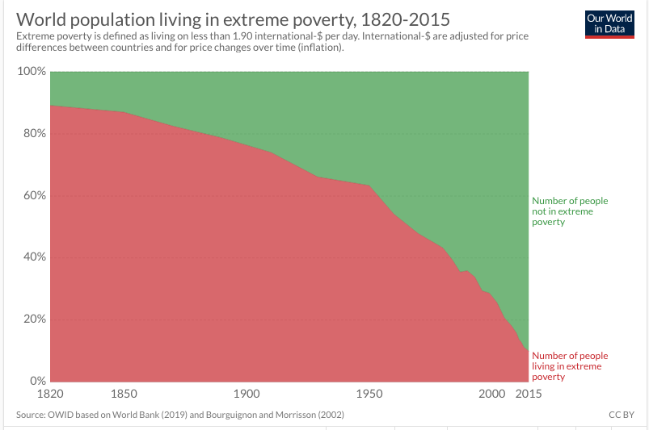

Slide 5
“Mi historia de EL GRAN ESCAPE es positiva, de millones salvados de la muerte y la miseria, y de un mundo que, a pesar de sus desigualdades y de los millones que aún quedan, es un lugar mejor que en cualquier otro momento de la historia.”
Deaton, Angus. 2013. The Great Escape (p. 325). Princeton University Press. Edición de Kindle.

Slide 6
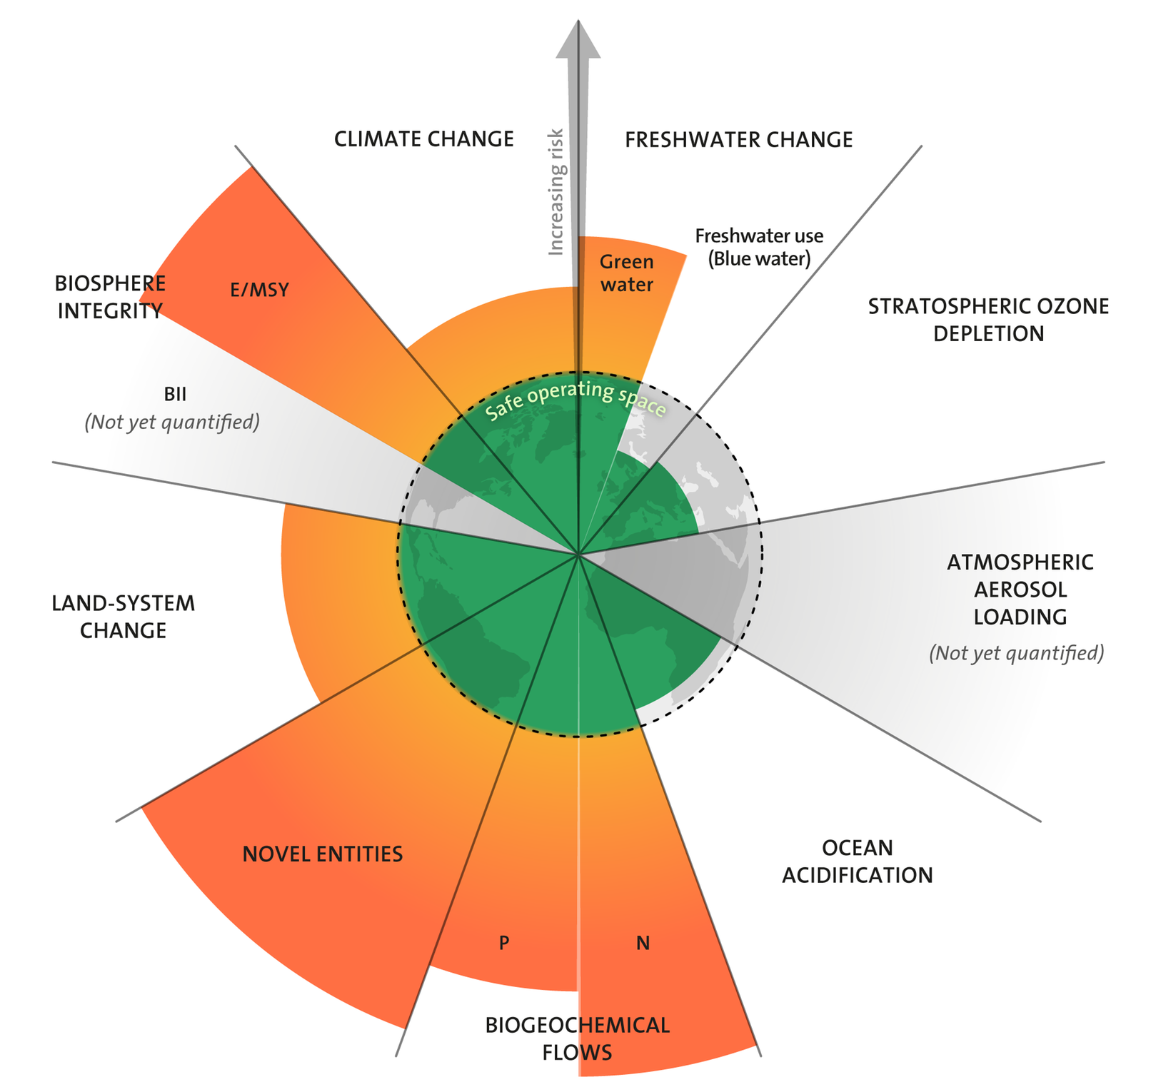
La crisis ambiental global:
la transgresión de
los límites del Planeta
Fuente: Stockholm Resilience Center, 2022.

Slide 7

El Antropoceno: una época geológica caracterizada por una gran inestabilidad climática y una mayor vulnerabilidad de la biósfera en comparación con el Holoceno

Slide 8
Hoy: algunas consecuencias de cada uno de los componentes de la tríada
Cambio climático
  Derretimiento de los glaciares
  Muerte de los corales
  Subida del nivel del mar
  Eventos climáticos extremos: inundaciones, sequías, huracanes
Deforestación y declive de la biodiversidad: COVID 19
Contaminación química
  Los archipiélagos de plástico en los mares
  Presencia de los microplásticos en todos los rincones de los sistemas biológicos y físicos: desde el Everest, pasando por mares, río y aire, hasta el organismo humano

Slide 9
Responsabilidades de Colombia en la crisis ambiental global
Emisión de 0.48% de los gases de efecto invernadero a nivel global
Consumo de 0,27% del plástico mundial que asciende a 460 millones de toneladas anuales
Gran responsabilidad en la perdida de la integridad de la biósfera como consecuencia de la imparable destrucción y deterioro de sus bosques, y de otros ecosistemas que se caracterizan por abrigar la segunda riqueza en flora, fauna y ecosistemas del mundo (170.000 hectáreas deforestadas anualmente entre 2014 y 2022)

Slide 10
Descarbonización de la economía: a nivel mundial y en Colombia
Meta Acuerdo de París: no transgredir un incremento de 1.5ºC en relación con la era preindustrial

Slide 11
Lentitud en la descarbonización de la economía
las energías basadas en los combustibles fósiles disminuyeron su participación, ubicada entre el 87 y el 90 % en el sistema energético mundial en 2002, al 83 % en 2022
persistencia de la deforestación en los países tropicales
una lentitud explicada por diversas dificultades y obstáculos en los campos político, económico y tecnológico, como a continuación se explica con algún detalle.
Colombia: emisión gases efecto invernadero 0.48% total mundial

Slide 12
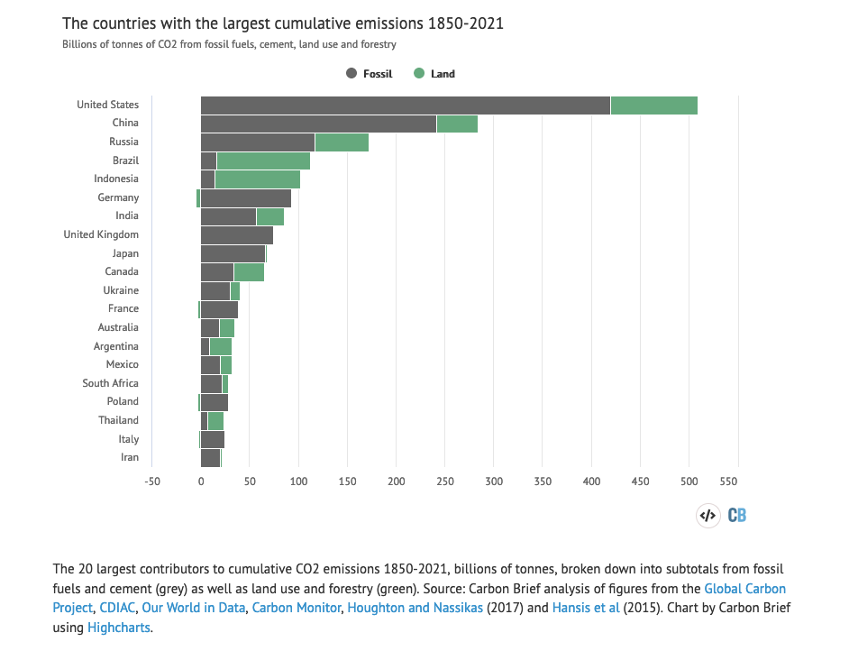

Slide 13
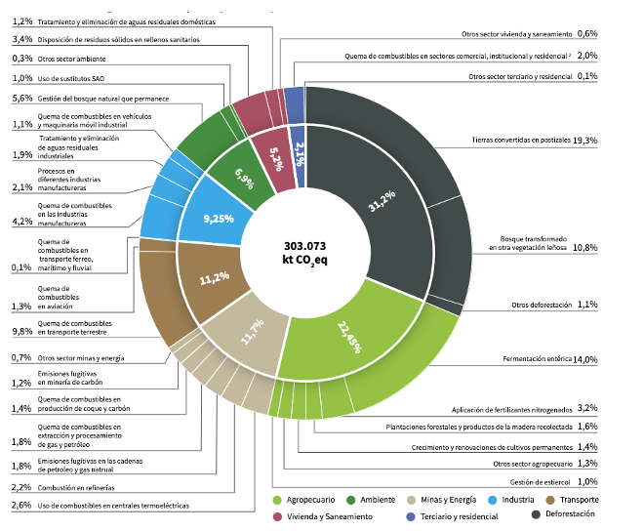
EMISIONES
GEI
COLOMBIA
Fuente: Ideam 2022

Slide 14
Colombia: estrategias descarbonización de la economía
(1) detener la deforestación;
(2) restauración masiva de bosques y plantación masiva de bosques comerciales;
(3) transformación de los sistemas ganaderos mediante los sistemas silvopastoriles y disminución del metano producto de la fermentación entérica del ganado mediante diversas tecnologías ya existentes y otras en desarrollo;

Slide 15
Colombia: estrategias descarbonización de la economía
(4) transformar los cultivos agrícolas con miras a una menor emisión de gases de efecto invernadero;
(5) habilitar tierras para producir alimentos, en línea con (4)
(6) uso de energías renovables no convencionales, en particular energía solar y eólica, en la generación de electricidad; con la exploración asociada de mejoras en la red y respaldo estacional;

Slide 16
Colombia: estrategias descarbonización de la economía
(7) establecimiento de pequeñas centrales hidroeléctricas para el almacenamiento estacional y la integración de energías renovables;
(8) una más amplia integración eléctrica a nivel nacional y con los países vecinos para protegerse contra las fluctuaciones estacionales y otros riesgos de variabilidad;
(9) electrificación del transporte;
(10) electrificación de la industria;

Slide 17
Colombia: estrategias descarbonización de la economía
(11) aumentar el transporte público como un medio para limitar las emisiones del transporte y mejorar los estilos de vida urbanos;
(12) uso de la bioenergía y el gas en el transporte, como energías transitorias;
(13) la posibilidad de producción de energía nuclear en el mix eléctrico;
(14) aumentar eficiencia energética;
(15) CCUS como una opción para llegar al carbono neto cero.

Slide 18
Consideraciones sobre la transición energética en Colombia
Colombia debe aumentar el consumo de energía para que su economía crezca y como base para resolver problemas de equidad.
  Colombia: consumo de energía eléctrica per cápita: 1320 kWh, 2014
  Mundo: consumo per cápita llegó a 3105 kWh en el mismo año.
La transición energética hace parte de la descarbonización de la economía
  59% de emisiones de GEI: cambio de uso del suelo y uso del suelo
  30% de emisiones de GEI: combustibles fósiles
  11%: otros

Slide 19
Consideraciones sobre la transición energética en Colombia
Durante dos décadas, por lo menos, no puede esperarse que toda la energía se electrifique, ni que toda la electricidad se produzca con energías renovables poco densas e intermitentes. (J. Benavides)
  El caso del transporte: enormes dificultades para electrificarlo
El ritmo de la transición energética debe ser tal que no se sacrifique el crecimiento económico
Suspender la exploración de gas y petróleo: una política sin sentido para la transición energética.

Slide 20
Colombia: la adaptación al cambio climático, la más alta prioridad

Slide 21
Uno de los países más vulnerables del mundo al CC
  La economía de Colombia ocupa el séptimo lugar –entre 48 países– en vulnerabilidad ante los efectos adversos del cambio climático.
  Uno de los once países del mundo que “más probablemente enfrentarán temperaturas más cálidas, condiciones climáticas más extremas y alteraciones de los patrones oceánicos que amenazarán su seguridad energética, alimentaria, hídrica y sanitaria”, según Consejo Nacional de Inteligencia de Estados Unidos
Incremento de los eventos climáticos extremos
  Lluvias torrenciales
  Estaciones de lluvias prolongadas
  Inundaciones
  Sequías prolongadas

Slide 22
Gestión ambiental: un concepto en cambio
Conferencia de Estocolmo sobre el Medio Ambiente Humano, 1972
Reconoce el deterioro de los sistemas ecológicos de la Tierra
Prescribe la necesidad de una gestión ambiental transnacional para resolver los problemas ambientales regionales y globales: contaminación de los ríos, lluvia ácida, deterioro de las cuencas compartidas, deforestación
Promueve tratados internacionales
Pnuma asesora a los países pare establecer marcos legales y autoridades ambientales nacionales: nace la gestión ambiental de estado

Slide 23
Gestión ambiental: un concepto en cambio
Conferencia de Estocolmo sobre Medio Ambiente Humano, 1972
Gestión ambiental: conjunto de acciones emprendidas por la sociedad, o parte de ella, con el fin de proteger el medio ambiente. No solamente está referida al gobierno, sino que crecientemente depende de fuerzas sociales de muy diversa naturaleza
1974:Colombia: aprobación del Código de los Recursos Naturales Renovables y del Medio Ambiente) y reforma del Inderena

Slide 24
Gestión ambiental: un concepto en cambio
Cumbre de la Tierra en Río de Janeiro, 1992
Convención Marco de las Naciones Unidas sobre Cambio Climático
  Concepto de mitigación
  Concepto de adaptación
Convención de Biodiversidad
Acuerdo sobre bosques
Consagración del concepto de desarrollo sostenible (Agenda 21)
Incorporación en la gestión ambiental: desarrollo sostenible mitigación del cambio climático, protección de la biodiversidad, manejo sostenible de los bosques

Slide 25
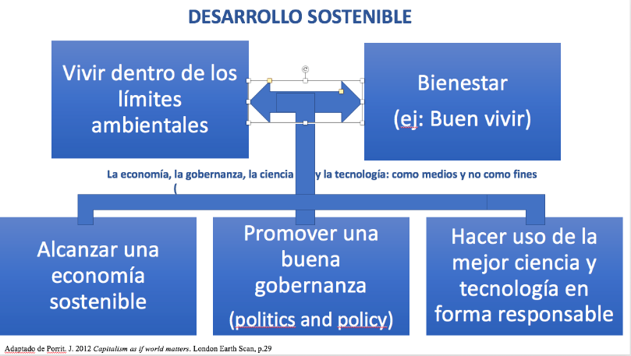

Slide 26
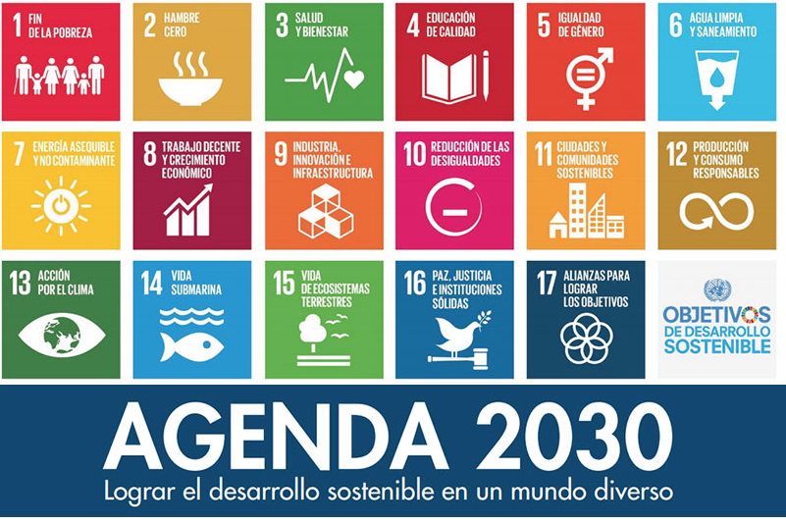

Slide 27
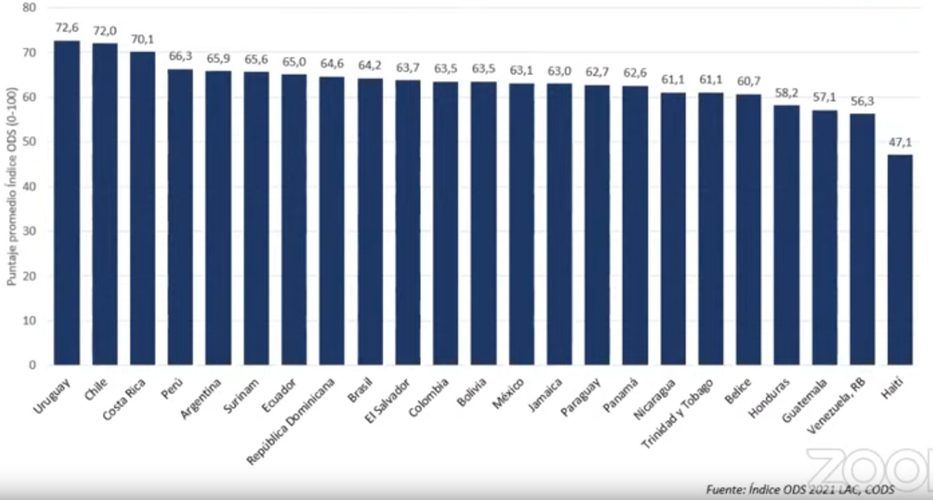
El Índice ODS 2021 de los países de América Latina y el Caribe.
Tomado, CODS

Slide 28
Gestión ambiental: un concepto en cambio
Ley 99/93 de creación del ministerio del ambiente, el SINA y otras disposiciones
“Regular las condiciones generales para el saneamiento del medio ambiente, y el uso, manejo, aprovechamiento, conservación, restauración y recuperación de los recursos naturales, a fin de impedir, reprimir, eliminar o mitigar el impacto de actividades contaminantes, deteriorantes o destructivas del entorno o del patrimonio natural” Art 1
Regular las condiciones generales para el saneamiento del medio ambiente, y el uso, manejo, aprovechamiento, conservación, restauración y recuperación de los recursos naturales, a fin de impedir, reprimir, eliminar o mitigar el impacto de actividades contaminantes, deteriorantes o destructivas del entorno o del patrimonio natural” Art 2

Slide 29
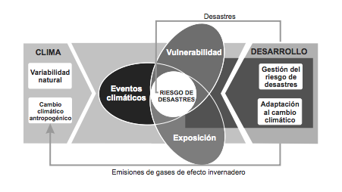
2005-2015: gradualmente toma importancia la adaptación
Gestión de los riesgos de eventos extremos y desastres

Slide 30
Algunas estrategias de mitigación son simultáneamente estrategias de adaptación
Detener la deforestación
  Meta del Plan Nacional de Desarrollo: reducir la deforestación en 20%.
  Año 2026 la deforestación sería de 140.000 hectáreas anuales
  ¿Falta de ambición o se trata de realismo?
Restauración masiva de bosques.
  Se prevén 758.000 hectáreas
  Una meta ambiciosa
Transformación ganadera: sistemas silvopastoriles intensivos
Transformación cultivos agrícolas

Slide 31
Incremento de resiliencia de los bosques y los sistemas agropecuarios
Protección de la biodiversidad
Enriquecimiento de los suelos
Protección de las cuencas hidrográficas
Papel en el mantenimiento de los ríos voladores (selvas amazónica y del pacífico)
Reducción de la probabilidad de deslizamientos
Reducción de la probabilidad de avalanchas
Reducción de la intensidad de las inundaciones

Slide 32
Entre el exceso y la escasez de agua
Fenómeno de La Niña
Fenómeno de El Niño
Fenómenos reforzados por el cambio climático
Ilustración: inundaciones 2023, La Niña reforzada por el cambio climático según la ciencia de atribución
  inundaciones, deslizamientos, avalanchas y vendavales a diecinueve departamentos
  tres mil doscientas personas y a trescientas noventa y cuatro mil viviendas afectadas
  daños cuyo costo estimado ascendió a $11 billones

Slide 33
Inundaciones extremas: adaptación
Inundaciones, deslizamientos, avalanchas y vendavales se han presentado a lo largo de la historia causados por fenómenos naturales.
Se han hecho más severos y frecuentes debido a las aguaceros torrenciales y las estaciones de lluvias más prolongadas como producto del cambio climático
A raíz de los graves impactos producidos por la intensa y prolongada ola invernal ocurrida en 2010-2011, el gobierno nacional creó el Fondo Adaptación
La Mojana y el Canal del Dique: principales proyectos de adaptación en marcha, con unas inversiones multimillonarias

Slide 34
Sequías
1992: crisis energética, sin antecedentes en el país, como consecuencia de la drástica baja de los niveles de las hidroeléctricas producto de la sequía causada por el fenómeno de El Niño;
2014: sequía extrema en el departamento del Casanare causó la muerte de miles de animales, arruinó cultivos y afectó el abastecimiento de agua de la región;
En La Guajira más de cinco mil niños Wayuu han muerto en los últimos años a causa de diversas sequías las que han traído consigo carencia de alimentos y de agua potable.

Slide 35
Sequías
391 cabeceras municipales del país, en su mayoría en la regiones Magdalena-Cauca y Caribe, son susceptibles al desabastecimiento de agua en épocas secas
Fenómeno de El Niño 2023-2024 podría producir en Colombia una época seca sin antecedentes
Algunas medidas de adaptación
  Recurrir al uso agua subterránea, para la provisión de agua potable y la agricultura
  Construcción de nuevos reservorios de agua para diferentes usos
  Termoeléctricas (a gas) de respaldo a las hidroeléctricas
  De nuevo: los bosques, detener deforestación y restaurar

Slide 36
Adaptación de las ciudades a eventos climáticos extremos
Reubicación de los habitantes que se asientan en áreas ambientalmente vulnerables
Creación de la infraestructura requerida para enfrentar los eventos climáticos extremos como los excesos de agua o las sequías extremas
Protección de los ecosistemas que prestan servicios estratégicos a los centros urbanos, como los páramos los bosques y los humedales
Construcción de viviendas que sean resistentes a los eventos climáticos extremos. más eficientes en la utilización de la energía y los diversos materiales

Slide 37
Otros principios claves para la gestión ambiental de las ciudades
Transición energética
Descontaminación del aire
Descontaminación de las aguas servidas de origen doméstico e industrial
Utilización de las mejores tecnologías existentes para tener mayor eficacia energética y de uso de materiales: la ciudad de las cinco R: Repensar/Rediseñar productos y materiales, reducir el consumo, reutilizar, reciclar/compostar, recuperar materiales de productos que no se pueden reciclar
Establecimiento de transporte colectivo híbrido o eléctrico con condiciones dignas para los usurarios
Conformación de ciudades más inclusivas y compactas o de quince a treinta minutos, es decir, que sus habitantes vivan cerca de su trabajo, de los centros educativos y de cuidado y de los diferentes servicios comerciales que requieren.

Slide 38
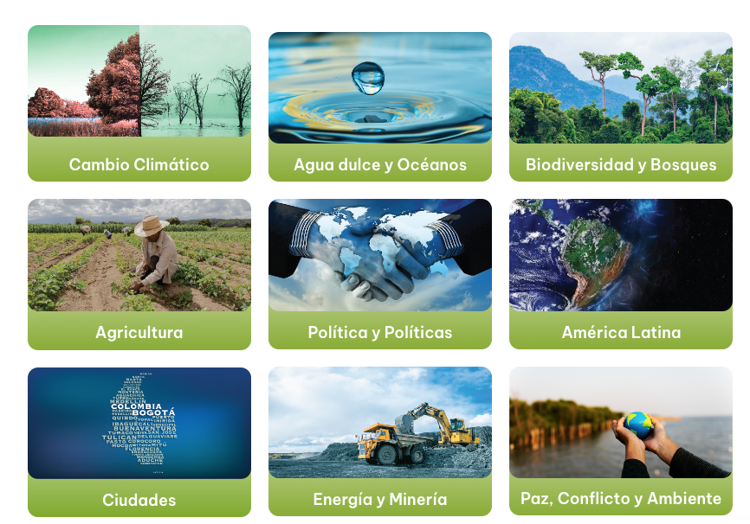
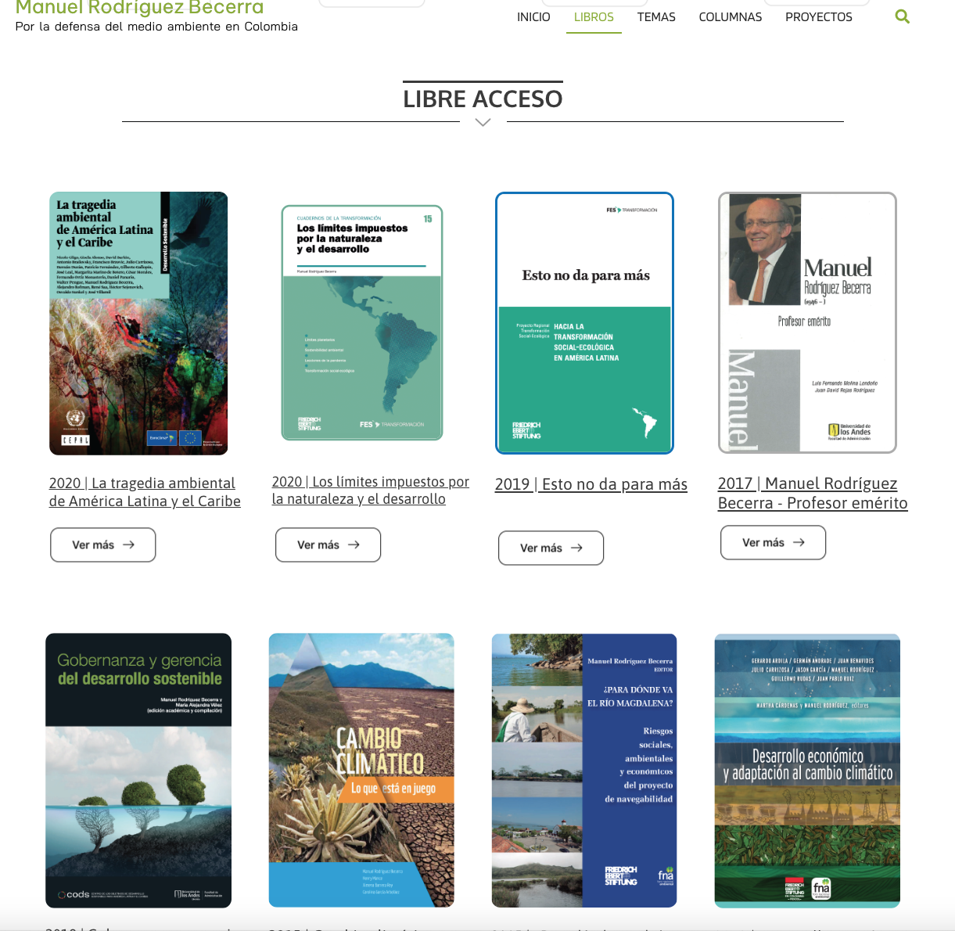
COMPARTO CON USTEDES MI NUEVA PAGINA WEB
https://manuelrodriguezbecerra.com/

